Slide 1
統計学B #04
池川 真里亜

Slide 2
確率と確率変数
第3章（pp. 30）つづき

Slide 3
確率変数の定義

Slide 4
（１）確率変数の定義

Slide 5
確率変数の定義
確率変数
変数の概念に確率が加わったもの
サイコロの出た目
偶然性を伴って生じる結果
観測値に確率が対応している変数のこと
変数
観測値の集合

Slide 6
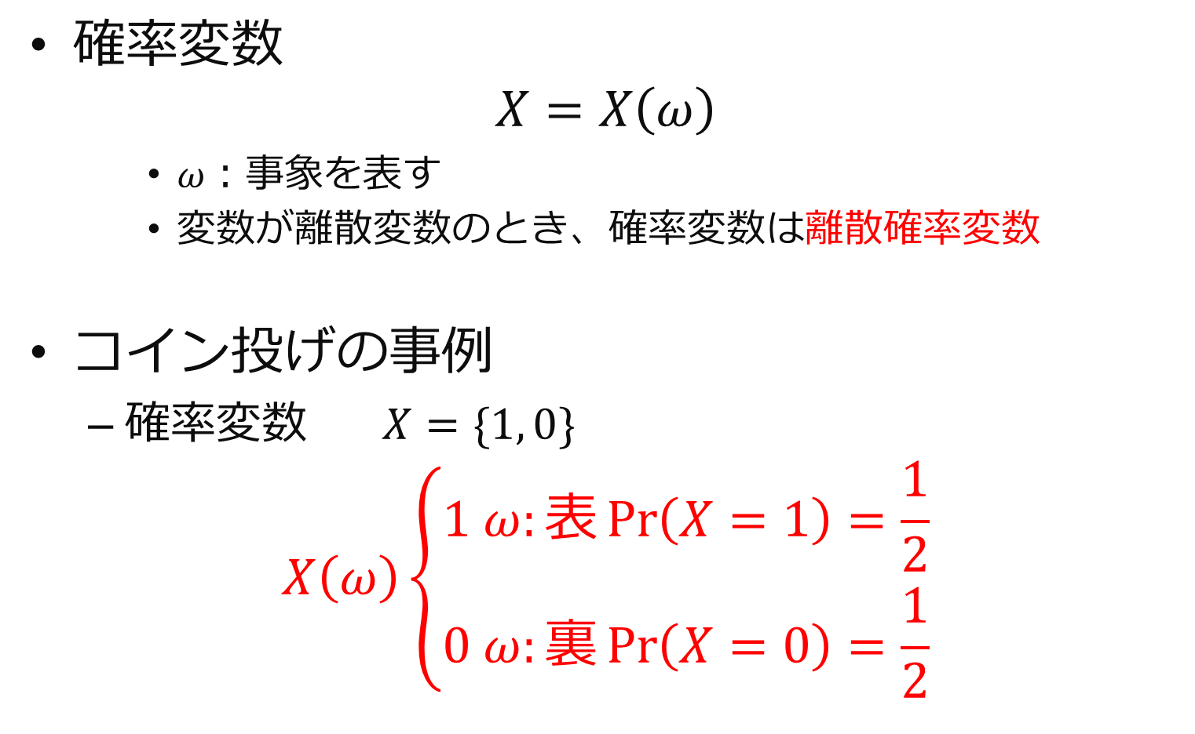
確率変数の定義
確率変数
$$X=X\left(ω\right)$$
$ω$：事象を表す
変数が離散変数のとき、確率変数は離散確率変数
コイン投げの事例
確率変数 $X=\{1, 0\}$
$$X\left(ω\right)\left\{\begin{aligned}1 ω:表\operatorname{Pr}\left(X=1\right)=\frac{1}{2} \\ 0 ω:裏\operatorname{Pr}\left(X=0\right)=\frac{1}{2}\end{aligned}\right.$$

Slide 7
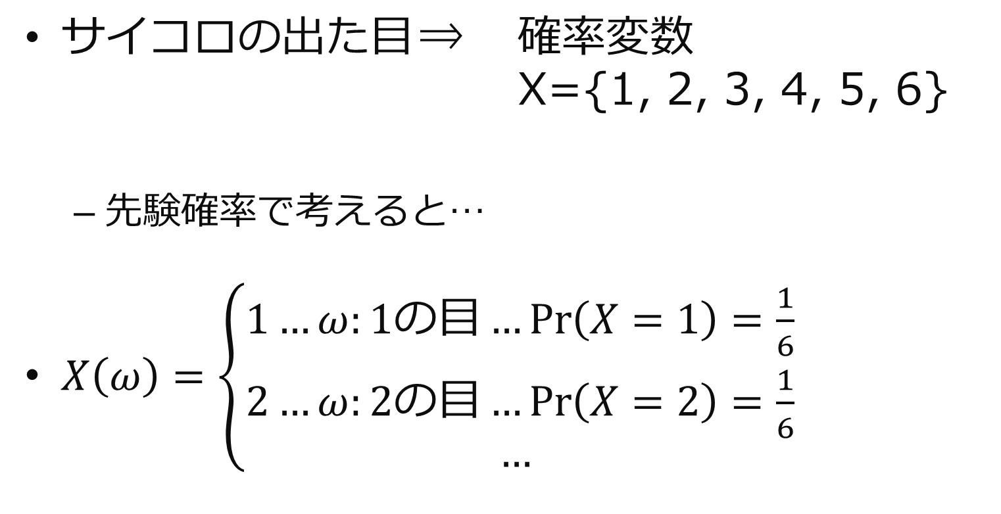
例題3-2
サイコロの出た目 ⇒ 確率変数 X={1, 2, 3, 4, 5, 6}
先験確率で考えると…
$X\left(ω\right)=\left\{\begin{aligned}1…ω:1の目…\operatorname{Pr}\left(X=1\right)=\frac{1}{6} \\ 2…ω:2の目…\operatorname{Pr}\left(X=2\right)=\frac{1}{6} \\ … \end{aligned}\right.$

Slide 8
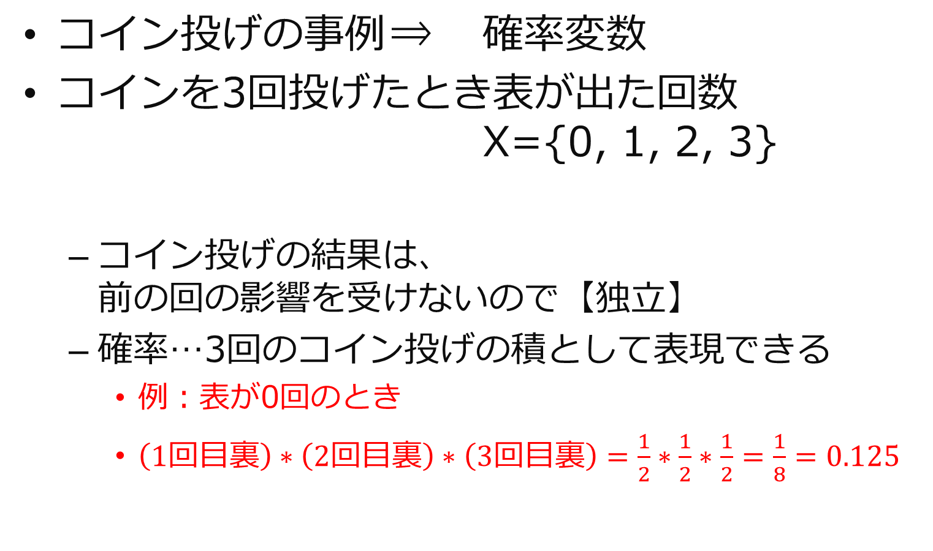
問題3-2
コイン投げの事例 ⇒ 確率変数
コインを3回投げたとき表が出た回数 X={0, 1, 2, 3}
コイン投げの結果は、 前の回の影響を受けないので【独立】
確率…3回のコイン投げの積として表現できる
例：表が0回のとき
$\left(1回目裏\right)∗\left(2回目裏\right)∗\left(3回目裏\right)=\frac{1}{2}∗\frac{1}{2}∗\frac{1}{2}=\frac{1}{8}=0.125$
[定理4]から

Slide 9
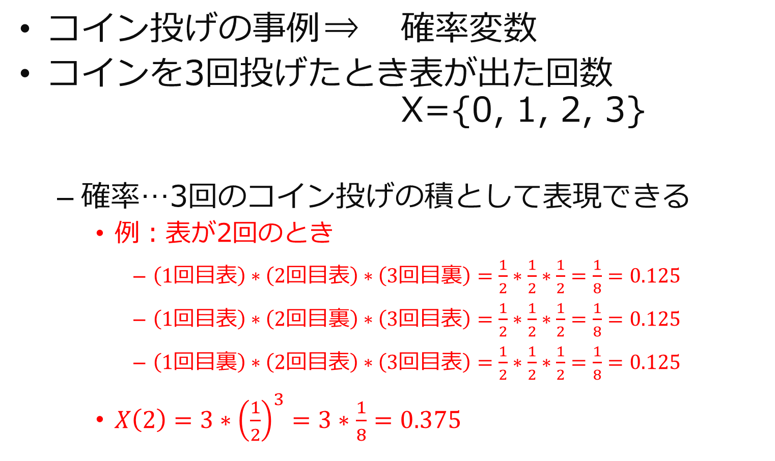
問題3-2
コイン投げの事例 ⇒ 確率変数
コインを3回投げたとき表が出た回数 X={0, 1, 2, 3}
確率…3回のコイン投げの積として表現できる
例：表が2回のとき
$\left(1回目表\right)∗\left(2回目表\right)∗\left(3回目裏\right)=\frac{1}{2}∗\frac{1}{2}∗\frac{1}{2}=\frac{1}{8}=0.125$
$\left(1回目表\right)∗\left(2回目裏\right)∗\left(3回目表\right)=\frac{1}{2}∗\frac{1}{2}∗\frac{1}{2}=\frac{1}{8}=0.125$
$\left(1回目裏\right)∗\left(2回目表\right)∗\left(3回目表\right)=\frac{1}{2}∗\frac{1}{2}∗\frac{1}{2}=\frac{1}{8}=0.125$
$X\left(2\right)=3∗{\left(\frac{1}{2}\right)}^{3}=3∗\frac{1}{8}=0.375$

Slide 10
確率変数
確率変数は、事象を介して確率を付与された変数
確率
事象
確率 変数

Slide 11
（３）確率変数の例

Slide 12
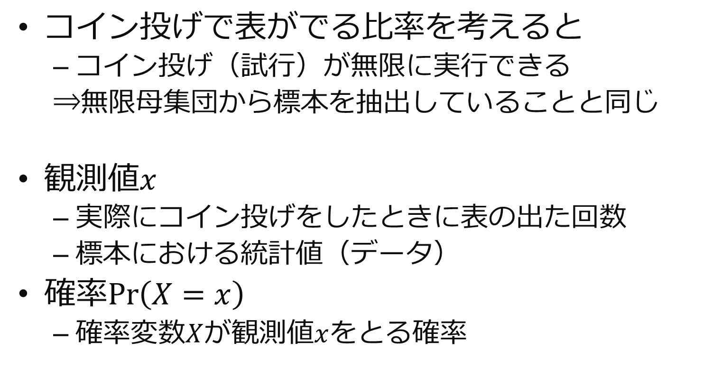
母集団を無限母集団と想定すると
コイン投げで表がでる比率を考えると
コイン投げ（試行）が無限に実行できる
⇒無限母集団から標本を抽出していることと同じ
観測値$x$
実際にコイン投げをしたときに表の出た回数
標本における統計値（データ）
確率$\operatorname{Pr}\left(X=x\right)$
確率変数$X$が観測値$x$をとる確率

Slide 13
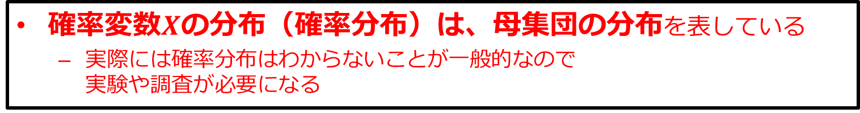
母集団を無限母集団と想定すると
確率変数$X$の分布（確率分布）は、母集団の分布を表している
実際には確率分布はわからないことが一般的なので 実験や調査が必要になる
コイン投げで表がでる比率を考えると
コイン投げ（試行）が無限に実行できる
⇒無限母集団から標本を抽出していることと同じ
観測値$x$
実際にコイン投げをしたときに表の出た回数
標本における統計値（データ）
確率$\operatorname{Pr}\left(X=x\right)$
確率変数$X$が観測値$x$をとる確率

Slide 14
母集団を有限母集団と想定すると
母集団の分布が分かっている場合を想定する
相対度数を確率とする （経験確率）
来店頻度kを 確率変数Xと 考えることができる
母集団からランダムに 1人を抽出したとき
[来店頻度0回/週]の人が 抽出される確率 ⇒ 0.13

Slide 15
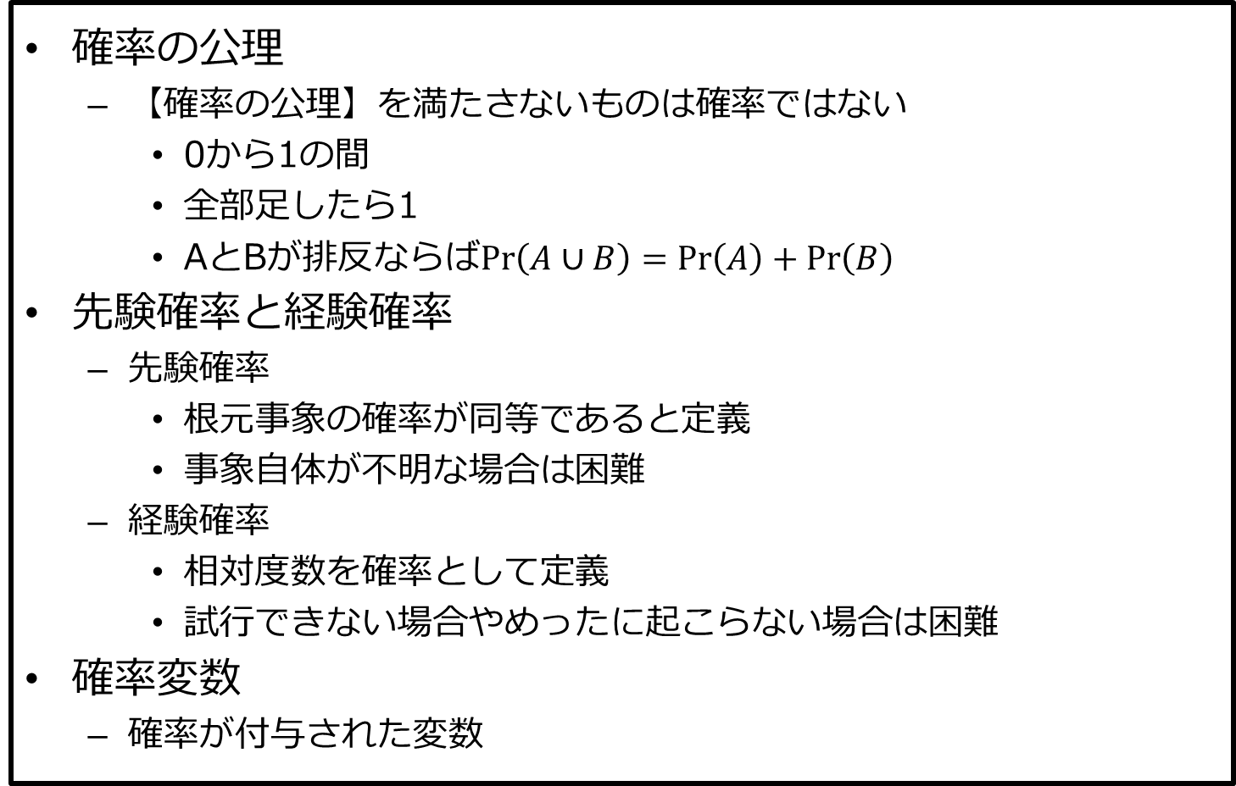
第3章のまとめ
確率の公理
【確率の公理】を満たさないものは確率ではない
0から1の間
全部足したら1
AとBが排反ならば$\operatorname{Pr}\left(A∪B\right)=\operatorname{Pr}\left(A\right)+\operatorname{Pr}\left(B\right)$
先験確率と経験確率
先験確率
根元事象の確率が同等であると定義
事象自体が不明な場合は困難
経験確率
相対度数を確率として定義
試行できない場合やめったに起こらない場合は困難
確率変数
確率が付与された変数

Slide 16
確率分布
第4章（pp. 43）

Slide 17
（１）確率分布の種類

Slide 18
確率分布の種類
確率分布
離散 確率分布
ベルヌーイ 分布
二項分布
連続 確率分布
次回紹介
その他
ポアソン 分布
超幾何分布
多項分布

Slide 19
（２）ベルヌーイ分布

Slide 20
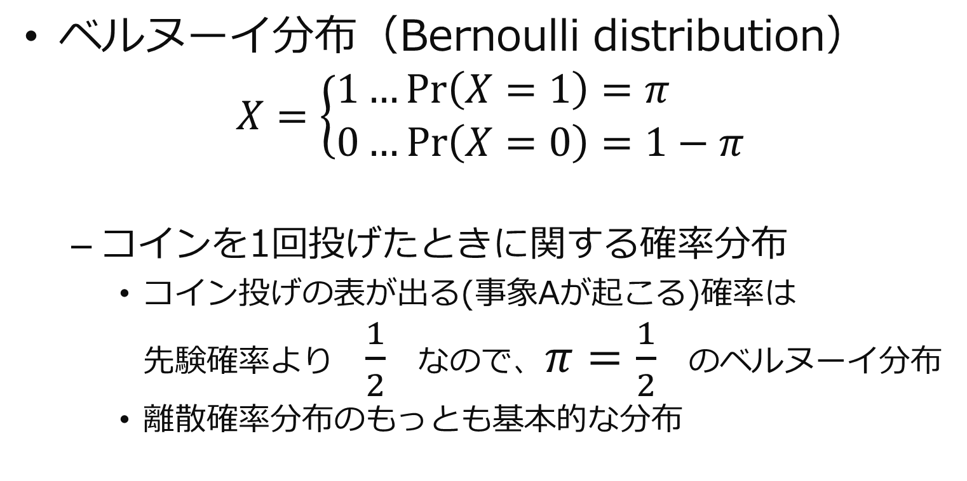
①ベルヌーイ分布
ベルヌーイ分布
事象Aが起こったときにX=1
事象Aが起こらなかったときにX=0
ベルヌーイ分布（Bernoulli distribution）
$$X=\left\{\begin{aligned}1…\operatorname{Pr}\left(X=1\right)=π \\ 0…\operatorname{Pr}\left(X=0\right)=1−π\end{aligned}\right.$$
コインを1回投げたときに関する確率分布
コイン投げの表が出る(事象Aが起こる)確率は 先験確率より $\frac{1}{2}$ なので、$π=\frac{1}{2}$ のベルヌーイ分布
離散確率分布のもっとも基本的な分布

Slide 21

①ベルヌーイ分布
ベルヌーイ分布
事象Aが起こったときにX=1
事象Aが起こらなかったときにX=0
ベルヌーイ分布
確率変数の値（$X$）に、確率（$\operatorname{Pr}\left(X\right)$）が定められた場合＝確率分布

Slide 22
（３）二項分布

Slide 23
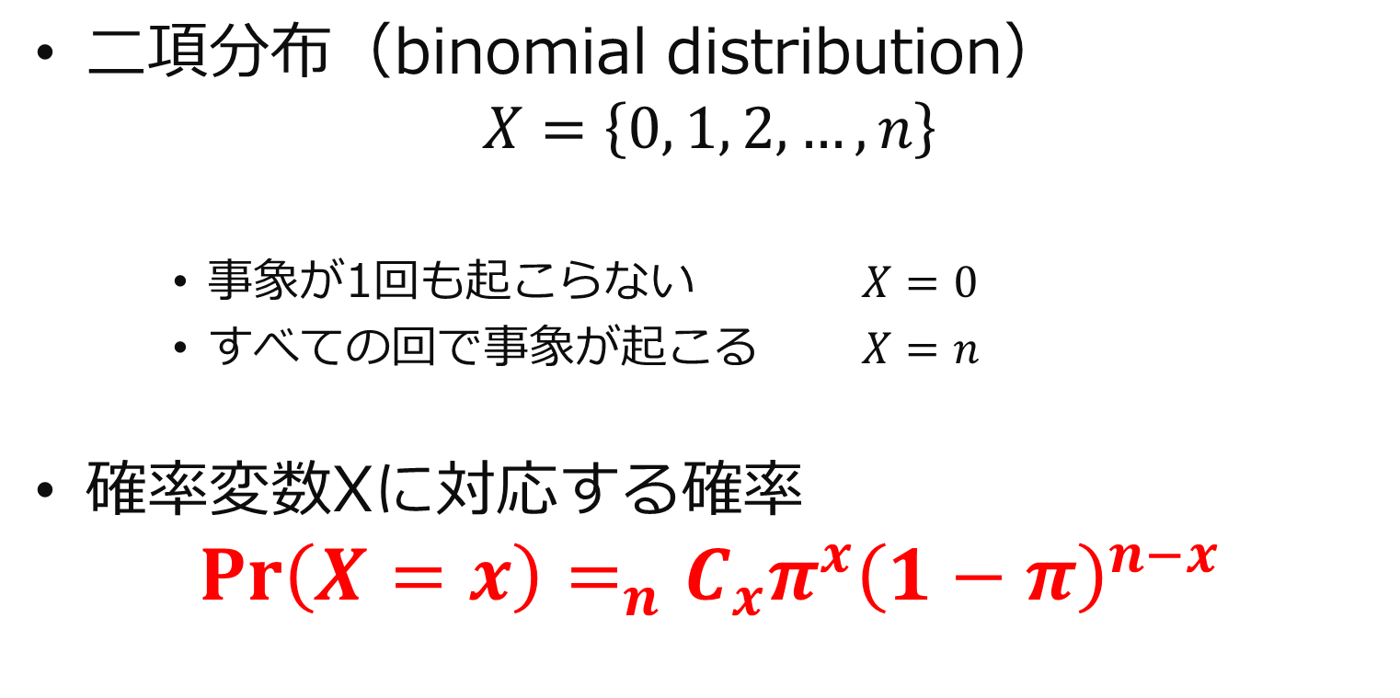
②二項分布
二項分布
試行をn回行ったとき、事象Aが起こった回数を確率変数Xとする
二項分布（binomial distribution）
$$X=\left\{0, 1, 2, …, n\right\}$$
事象が1回も起こらない $X=0$
すべての回で事象が起こる $X=n$
確率変数Xに対応する確率
$$\operatorname{Pr}\left(X=x\right)=_{n}C_{x}π^{x}{\left(1−π\right)}^{n−x}$$

Slide 24

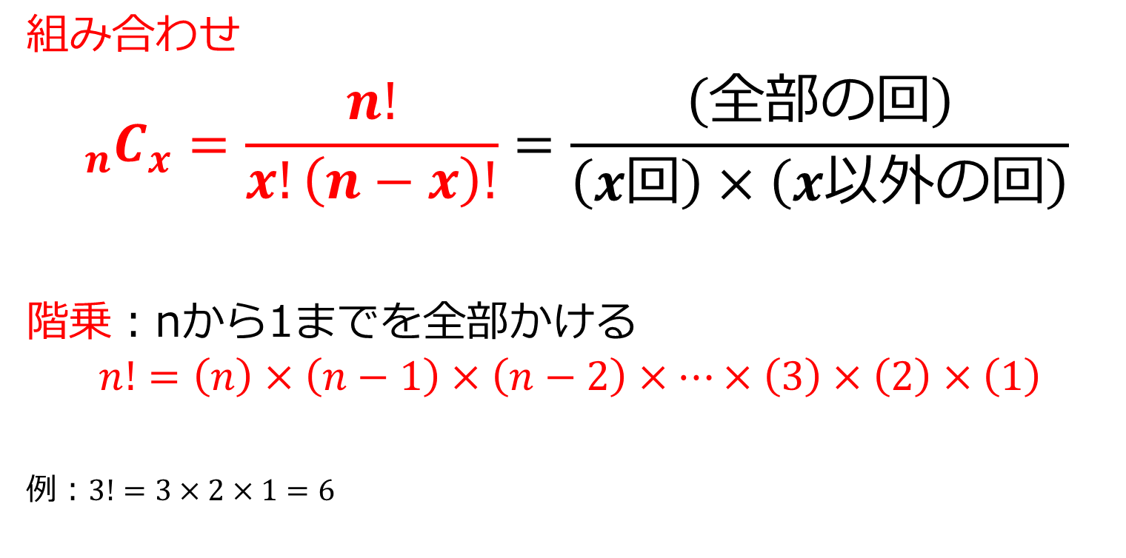
組み合わせの計算
組み合わせ（conbination）
n個からx個を取り出す組み合わせの数
組み合わせ
$${ _{n}C}_{x}=\frac{n!}{x!\left(n−x\right)!}=\frac{\left(全部の回\right)}{\left(x回\right)×\left(x以外の回\right)}$$
階乗：nから1までを全部かける
$$n!=\left(n\right)×\left(n−1\right)×\left(n−2\right)×…×\left(3\right)×\left(2\right)×\left(1\right)$$
例：$3!=3×2×1=6$
ゼロの階乗は1と定義されている
$$0!=1$$

Slide 25

組み合わせの計算
組み合わせ（conbination）
n個からx個を取り出す組み合わせの数
コインを3回投げて、表が2回出る組み合わせ
$_{3}C_{2}=\frac{3!}{2!\left(3−2\right)!}=\frac{\left(3×2×1\right)}{\left(2×1\right)×\left(1\right)}=3$
考えられるパターンとして
表、表、裏
表、裏、表
裏、表、表
の3パターンなので、計算結果と合致

Slide 26
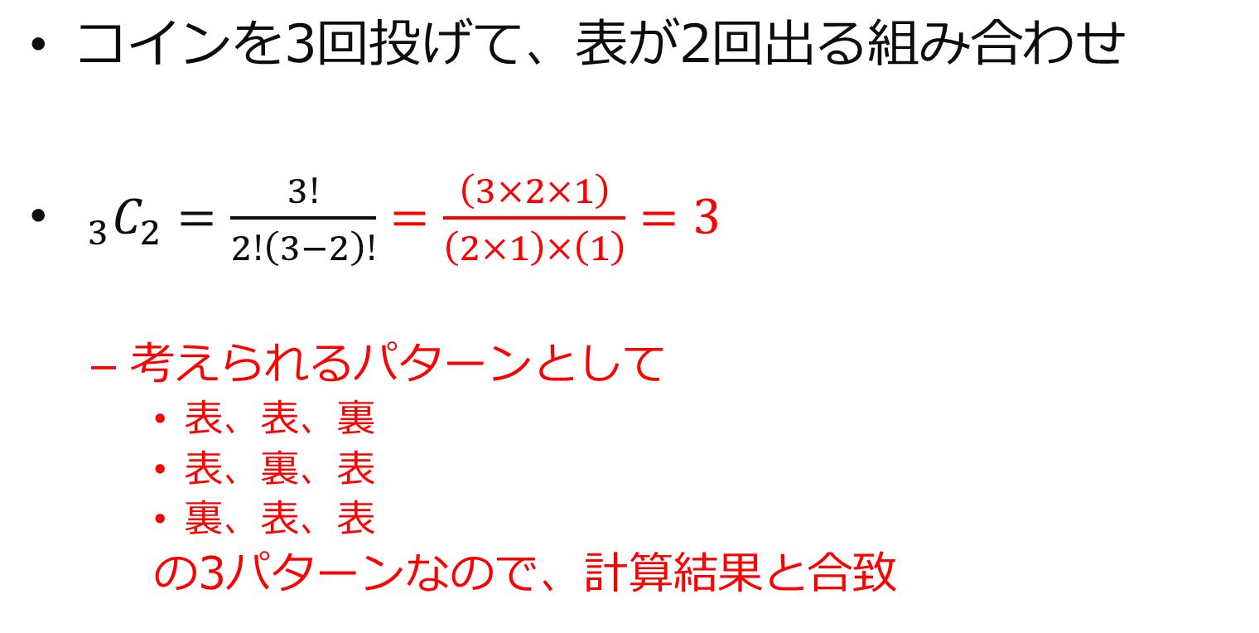
組み合わせの計算
組み合わせ（conbination）
n個からx個を取り出す組み合わせの数
コインを3回投げて、表が2回出る組み合わせ
$_{3}C_{2}=\frac{3!}{2!\left(3−2\right)!}=\frac{\left(3×2×1\right)}{\left(2×1\right)×\left(1\right)}=3$
考えられるパターンとして
表、表、裏
表、裏、表
裏、表、表
の3パターンなので、計算結果と合致

Slide 27


確率の計算
$$\operatorname{Pr}\left(X=x\right)=_{n}C_{x}π^{x}{\left(1−π\right)}^{n−x}$$
コインを3回投げて、表が2回出る確率
組み合わせの数は $_{3}C_{2}=\frac{3!}{2!\left(3−2\right)!}=3$
表の出る確率は先験確率より $π=\frac{1}{2}$
$$\operatorname{Pr}\left(X=2\right)=_{3}C_{2}{\left(\frac{1}{2}\right)}^{2}{\left(1−\frac{1}{2}\right)}^{3−2} \\ =3×\left(\frac{1}{4}\right)×\left(\frac{1}{2}\right)=\frac{3}{8}=0.375$$

Slide 28
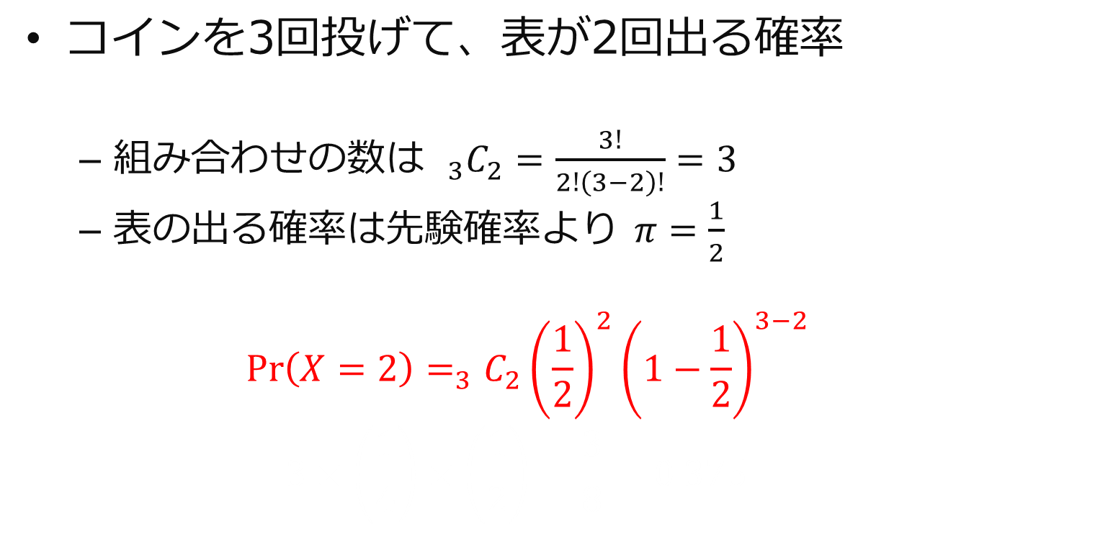
確率の計算
$$\operatorname{Pr}\left(X=x\right)=_{n}C_{x}π^{x}{\left(1−π\right)}^{n−x}$$
コインを3回投げて、表が2回出る確率
組み合わせの数は $_{3}C_{2}=\frac{3!}{2!\left(3−2\right)!}=3$
表の出る確率は先験確率より $π=\frac{1}{2}$
$$\operatorname{Pr}\left(X=2\right)=_{3}C_{2}{\left(\frac{1}{2}\right)}^{2}{\left(1−\frac{1}{2}\right)}^{3−2} \\ =3×\left(\frac{1}{4}\right)×\left(\frac{1}{2}\right)=\frac{3}{8}=0.375$$

Slide 29
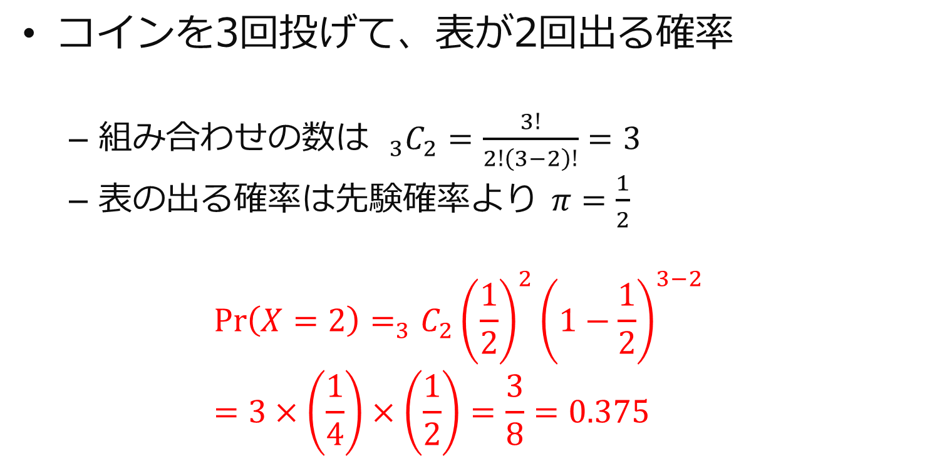
確率の計算
$$\operatorname{Pr}\left(X=x\right)=_{n}C_{x}π^{x}{\left(1−π\right)}^{n−x}$$
コインを3回投げて、表が2回出る確率
組み合わせの数は $_{3}C_{2}=\frac{3!}{2!\left(3−2\right)!}=3$
表の出る確率は先験確率より $π=\frac{1}{2}$
$$\operatorname{Pr}\left(X=2\right)=_{3}C_{2}{\left(\frac{1}{2}\right)}^{2}{\left(1−\frac{1}{2}\right)}^{3−2} \\ =3×\left(\frac{1}{4}\right)×\left(\frac{1}{2}\right)=\frac{3}{8}=0.375$$

Slide 30
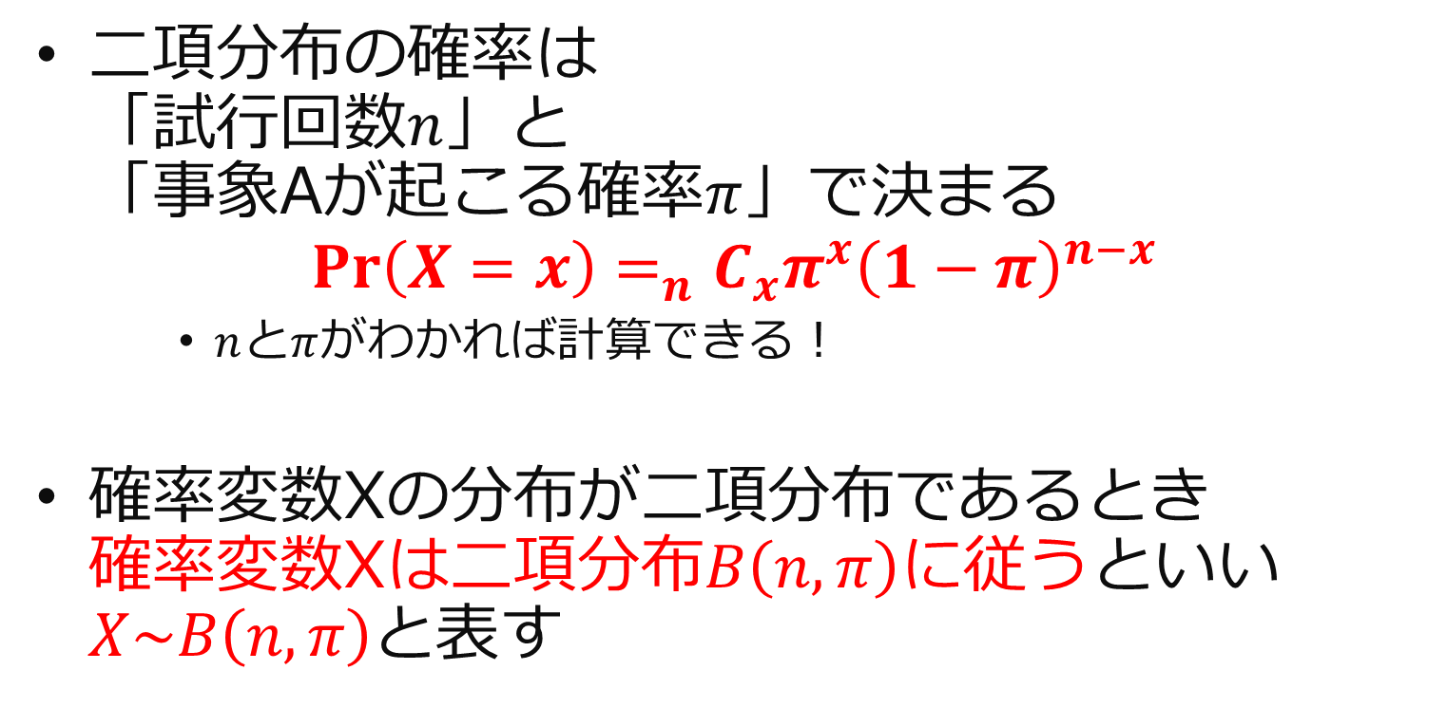
②二項分布
二項分布
試行をn回行ったとき、事象Aが起こった回数を確率変数Xとする
二項分布の確率は 「試行回数$n$」と 「事象Aが起こる確率$π$」で決まる
$$\operatorname{Pr}\left(X=x\right)=_{n}C_{x}π^{x}{\left(1−π\right)}^{n−x}$$
$n$と$π$がわかれば計算できる！
確率変数Xの分布が二項分布であるとき 確率変数Xは二項分布$B\left(n, π\right)$に従うといい $X\sim B\left(n, π\right)$と表す

Slide 31
練習問題
サイコロを10個投げて、1の目が3個出る確率は？

Slide 32
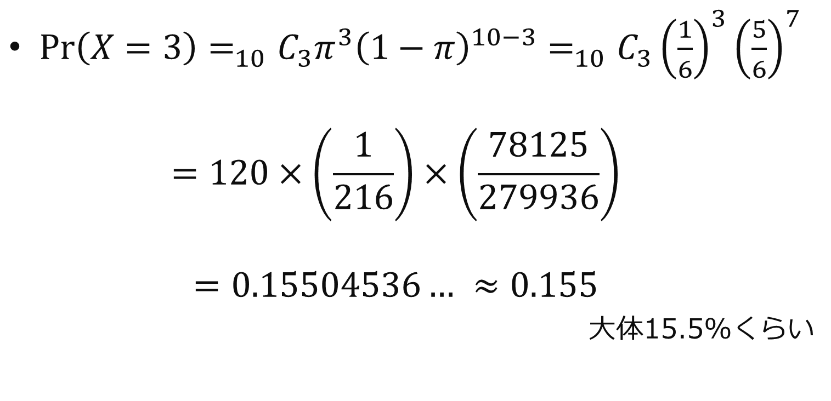
練習問題
サイコロを10個投げて、1の目が3個出る確率は？
$\operatorname{Pr}\left(X=3\right)=_{10}C_{3}π^{3}{\left(1−π\right)}^{10−3}=_{10}C_{3}{\left(\frac{1}{6}\right)}^{3}{\left(\frac{5}{6}\right)}^{7}$ $=120×\left(\frac{1}{216}\right)×\left(\frac{78125}{279936}\right)$ $=0.15504536… ≈0.155$
大体15.5%くらい

Slide 33
（４）二項分布の例

Slide 34
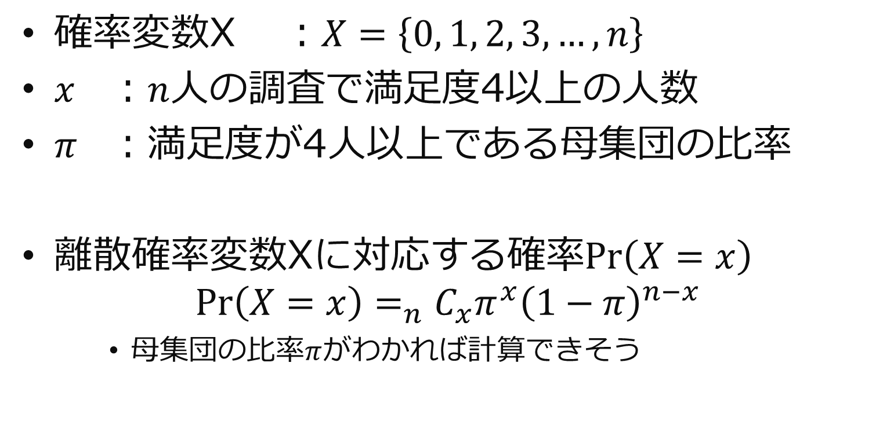
二項分布の例
標本： N人の常連客を抽出して調査
事象A： 5段階評価の満足度において4以上を記入
確率変数X ：$X=\left\{0, 1, 2, 3, …,n\right\}$
$x$ ：$n$人の調査で満足度4以上の人数
$π$ ：満足度が4人以上である母集団の比率
離散確率変数Xに対応する確率$\operatorname{Pr}\left(X=x\right)$
$$\operatorname{Pr}\left(X=x\right)=_{n}C_{x}π^{x}{\left(1−π\right)}^{n−x}$$
母集団の比率$π$がわかれば計算できそう

Slide 35
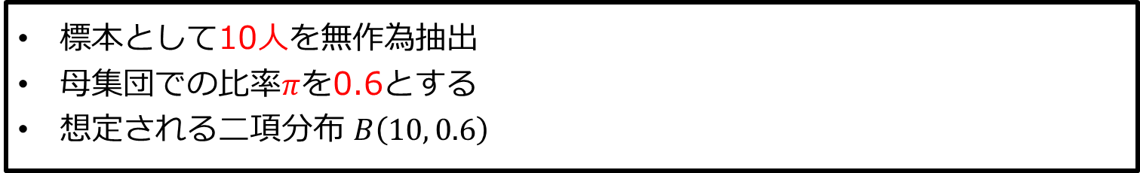
例題4-1
標本として10人を無作為抽出
母集団での比率$π$を0.6とする
想定される二項分布 $B\left(10, 0.6\right)$
p. 49 問題4-1もやってみよう
標本比率が、 母集団での比率(0.6)と 大きく変わらない 0.5以上0.7以下になる確率は？
それぞれの事象は独立なので それぞれの確率を足せばＯＫ

Slide 36
（５）その他の二項分布

Slide 37
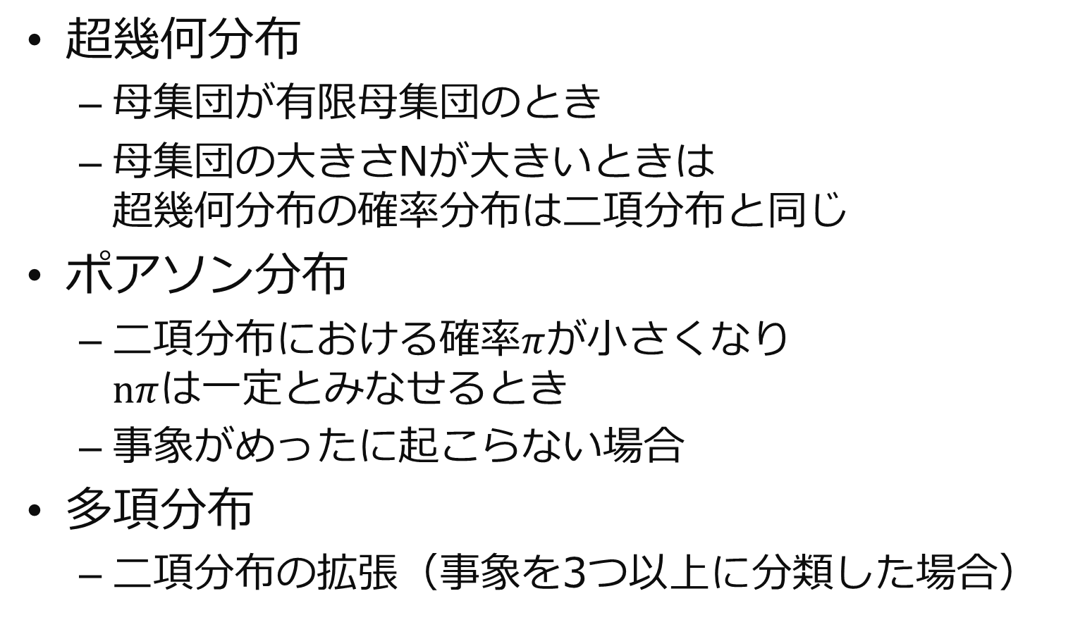
その他の二項分布
超幾何分布
母集団が有限母集団のとき
母集団の大きさNが大きいときは 超幾何分布の確率分布は二項分布と同じ
ポアソン分布
二項分布における確率$π$が小さくなり $nπ$は一定とみなせるとき
事象がめったに起こらない場合
多項分布
二項分布の拡張（事象を3つ以上に分類した場合）

Slide 38
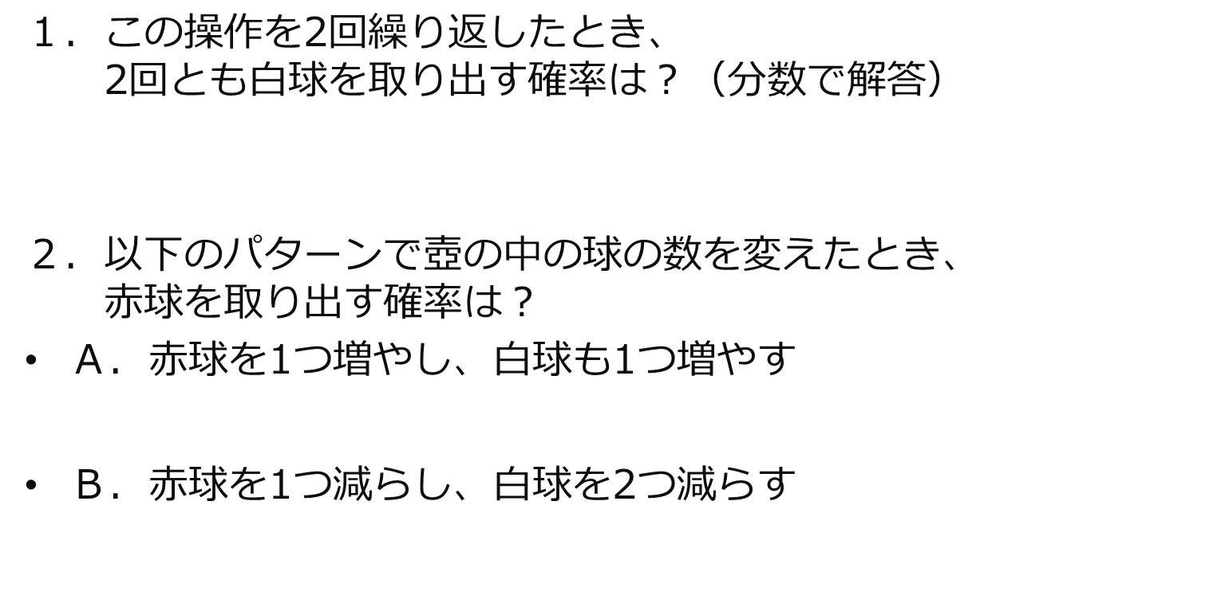
練習問題①
赤球2個と白球3個が入った壺がある。
この壺から1回に1つの球を取り出し、色を記録した後、球を壺に戻す。
球は色以外では区別がつかず、壺の中は見えない。
１．この操作を2回繰り返したとき、 2回とも白球を取り出す確率は？（分数で解答）
$${\left(\frac{3}{5}\right)}^{2}=\frac{9}{25}$$
２．以下のパターンで壺の中の球の数を変えたとき、 赤球を取り出す確率は？
Ａ．赤球を1つ増やし、白球も1つ増やす
大きくなる $\frac{2}{5}=40\%$ ⇒ $\frac{3}{7}=42.9\%$
Ｂ．赤球を1つ減らし、白球を2つ減らす
大きくなる $\frac{2}{5}=40\%$ ⇒ $\frac{1}{2}=50\%$

Slide 39
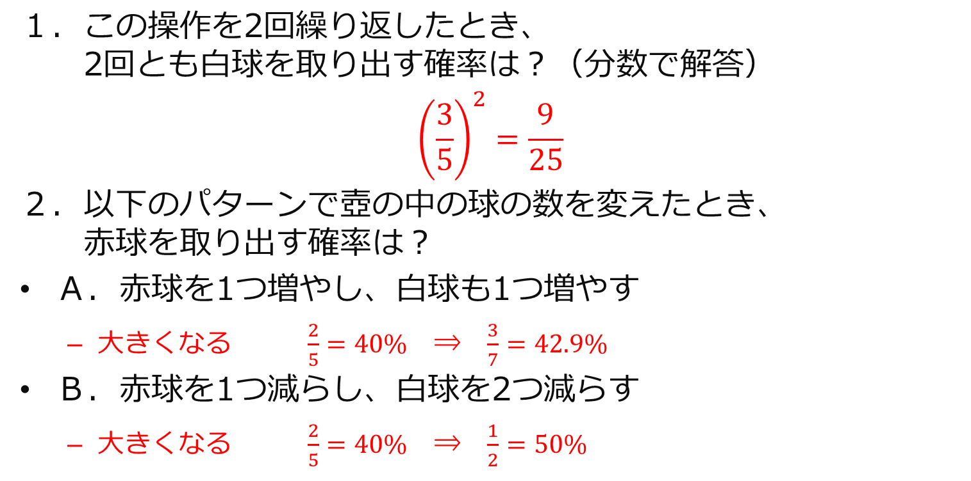
練習問題①
赤球2個と白球3個が入った壺がある。
この壺から1回に1つの球を取り出し、色を記録した後、球を壺に戻す。
球は色以外では区別がつかず、壺の中は見えない。
１．この操作を2回繰り返したとき、 2回とも白球を取り出す確率は？（分数で解答）
$${\left(\frac{3}{5}\right)}^{2}=\frac{9}{25}$$
２．以下のパターンで壺の中の球の数を変えたとき、 赤球を取り出す確率は？
Ａ．赤球を1つ増やし、白球も1つ増やす
大きくなる $\frac{2}{5}=40\%$ ⇒ $\frac{3}{7}=42.9\%$
Ｂ．赤球を1つ減らし、白球を2つ減らす
大きくなる $\frac{2}{5}=40\%$ ⇒ $\frac{1}{2}=50\%$

Slide 40

練習問題②
袋の中に赤のボールが7個、白のボールが3個入っている
Aさんが１つ取り出したあと、Bさんが１つ取り出した
二人のボールの色が同じになる確率は？（分数で解答）
ヒント
【同じ色になる】⇒二人とも赤のときと、二人とも白のときがある
Aさんが取り出したあと、袋の中のボールの数は？
どちらも赤
$$\left(\frac{7}{10}\right)×\left(\frac{6}{9}\right)$$
どちらも白
$$\left(\frac{3}{10}\right)×\left(\frac{2}{9}\right)$$
２つのパターンは独立なので
$$\left(\frac{7}{10}×\frac{6}{9}\right)+\left(\frac{3}{10}×\frac{2}{9}\right)=\frac{8}{15}$$

Slide 41
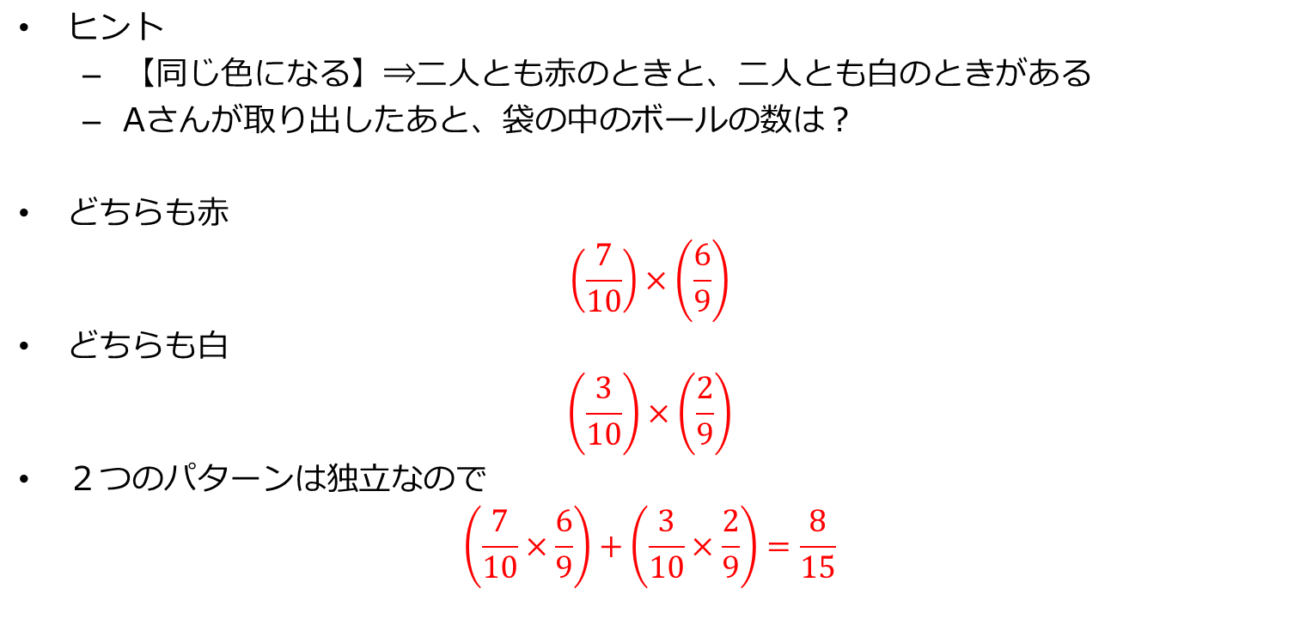
練習問題②
袋の中に赤のボールが7個、白のボールが3個入っている
Aさんが１つ取り出したあと、Bさんが１つ取り出した
二人のボールの色が同じになる確率は？（分数で解答）
ヒント
【同じ色になる】⇒二人とも赤のときと、二人とも白のときがある
Aさんが取り出したあと、袋の中のボールの数は？
どちらも赤
$$\left(\frac{7}{10}\right)×\left(\frac{6}{9}\right)$$
どちらも白
$$\left(\frac{3}{10}\right)×\left(\frac{2}{9}\right)$$
２つのパターンは独立なので
$$\left(\frac{7}{10}×\frac{6}{9}\right)+\left(\frac{3}{10}×\frac{2}{9}\right)=\frac{8}{15}$$

Slide 42
練習問題③
サイコロを5回投げたとき、6の目が3回出る確率は？（小数点以下3桁程度）

Slide 43

練習問題③
サイコロを5回投げたとき、6の目が3回出る確率は？（小数点以下3桁程度）
$$_{5}C_{3}{\left(\frac{1}{6}\right)}^{3}{\left(\frac{5}{6}\right)}^{\left(5−3\right)}$$ $$=\frac{5!}{3!2!}\left(\frac{1}{216}\right)\left(\frac{25}{36}\right)=\frac{250}{7776}$$ $$=0.0321502… ≈0.032$$

Slide 44
第4章(前半)のまとめ
確率変数
確率が（事象を通じて）付与された変数
確率分布
確率変数の分布は母集団の分布と考えることができる
離散確率分布
二項分布
確率変数が事象の起こる回数を表す確率分布
ベルヌーイ分布
N=1のときの二項分布
その他の離散確率分布
ポアソン分布
超幾何分布
多項分布

